Slide 1



Una proposta di Somnia
Laboratorio Integrato · Gruppo 5 · 2 novembre 2026
Notes:
Cristian, 10 secondi. «Buongiorno, siamo Somnia e oggi vi presentiamo Dreamscape, il gioco di carte collezionabili che vorremmo costruire per voi.»

Slide 2
Chi siamo
Somnia, dal latino «sogni»: 10 persone, 3 competenze, un'unica board
Software Development
Web Development
Digital Strategy
Cristian (PL)
Gaia (GL)
Sara (GL)
Marco (Vice PL)
Alessandro
Valerio
Nicolas
Daniele
Maie
Yuri
Motore di gioco, backend, database
Portale, interfaccia, frontend
Concept, lore, identità visiva, economia di gioco
Notes:
Cristian, 40 secondi. Somnia viene dal latino «sogni». Siamo 10 persone in tre team con competenze diverse che lavorano allo stesso prodotto: Software Development per motore di gioco, backend e database; Web Development per il portale; Digital Strategy per concept, lore, immagine ed economia di gioco. Cristian è il Project Leader e coordina tutto il progetto, Marco è il suo vice; Gaia e Sara sono le Group Leader di Web e Digital. Lavoriamo tutti sulla stessa board.

Slide 3
Cosa ci avete chiesto
1
Registrazione, crediti virtuali e pacchetti di carte casuali
2
Collezione e più mazzi, con regole di composizione
3
Scambi di carte, solo se l'altro accetta
4
Sfide simulate dal server, round per round, con storico
5
Creature con attacco, difesa e fazioni con vantaggi reciproci
6
Backoffice per gestire carte e pacchetti
Tutte le richieste obbligatorie sono coperte, e ne aggiungiamo altre.
Fuori dalla fase 1: acquisto di crediti con denaro reale
Notes:
Cristian, 40 secondi. Ripassiamo cosa ci avete chiesto: registrazione con crediti virtuali e pacchetti casuali; collezione e più mazzi con regole; scambi solo se l'altro accetta; sfide simulate dal server, round per round, con storico; creature con attacco, difesa e fazioni; backoffice. «Abbiamo coperto tutte le richieste obbligatorie e ne aggiungiamo alcune.» Poi si passa al concept di Digital.

Slide 4

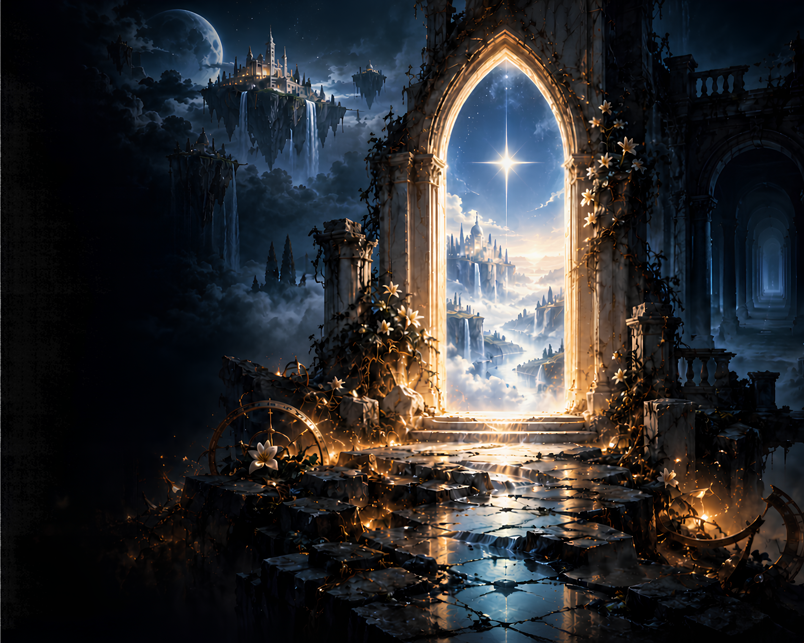

Un gioco di carte collezionabili digitale in cui sogni, incubi e ricordi diventano creature da collezionare.
Per chi è
18–30
Giovani adulti appassionati di gaming e fantasy, su smartphone e PC.
Notes:
Cristian, 30 secondi (slide di Digital). Dreamscape è un gioco di carte collezionabili digitale in cui sogni, incubi e ricordi prendono forma e diventano creature da collezionare e strategie da costruire. Il nostro pubblico: 18–30 anni, giovani adulti abituati al gaming digitale e agli universi fantasy, che giocano soprattutto da smartphone e da PC.

Slide 5


Carte e scontri automatici
Gioco
Dove si decide
Universo
Hearthstone
Costruzione dei mazzi e strategia durante i turni
Collezionismo, carte digitali e accessibilità
Warcraft
Marvel Snap
Marvel
Super Auto Pets
Sinergie tra unità e combattimenti automatici
Animali e abilità
Dreamscape
Mazzo prima dello scontro automatico
Sogni, paure e ricordi quotidiani
La differenza di Dreamscape
Collezione di creature oniriche e strategia nel mazzo, con un immaginario costruito su emozioni riconoscibili.
Notes:
Cristian, 25 secondi (slide di Digital). Tre giochi a confronto: in Hearthstone si decide durante i turni, Marvel Snap punta su collezionismo e accessibilità, Super Auto Pets su sinergie e combattimenti automatici. Dreamscape si decide nel mazzo, prima dello scontro automatico, con un immaginario costruito su emozioni che tutti riconoscono: sogni, paure e ricordi.

Slide 6



Direzione visiva: La Soglia
#000000
#E9E7F2
#B2A0DE
Georgia per i titoli, Arial per i testi
Notes:
Cristian, 20 secondi (slide di Digital). La direzione visiva si chiama «La Soglia», il passaggio tra veglia e sogno. Il logo, tre colori (nero, bianco lavanda e viola), Georgia per i titoli e Arial per i testi.

Slide 7




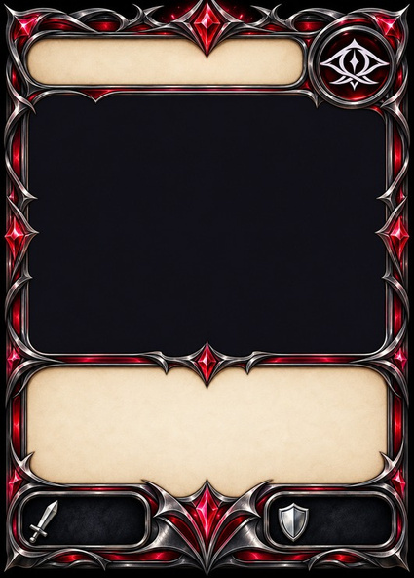

LE TRE FAZIONI E LE LORO CARTE
Dreams
Sogni
Nightmares
Incubi
Memories
Ricordi
Notes:
Cristian, 25 secondi (slide di Digital). Le tre fazioni: Dreams, i sogni, con la luna; Nightmares, gli incubi, con l'occhio; Memories, i ricordi, con la clessidra. Ognuna ha la sua cornice. Nel ciclo dei vantaggi Dreams batte Memories, Memories batte Nightmares e Nightmares batte Dreams.

Slide 8
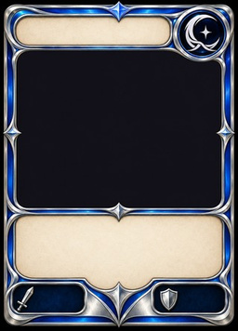



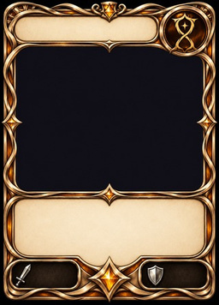


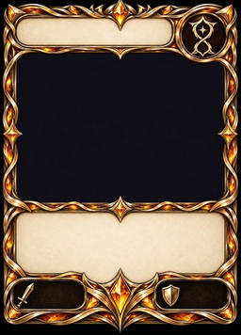
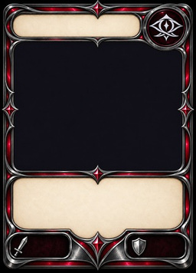
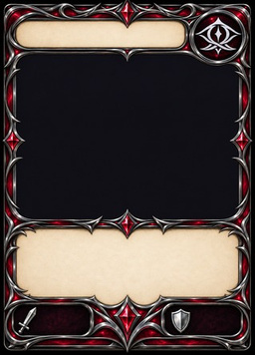
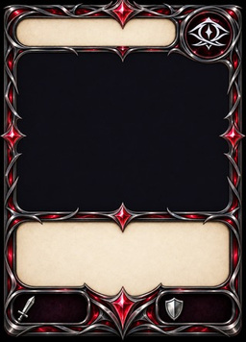
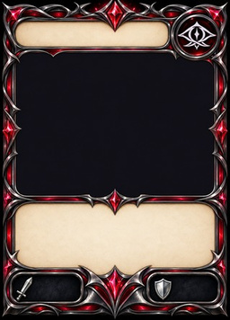
Notes:
Cristian, 15 secondi (slide di Digital). Ogni fazione ha quattro cornici, una per rarità: Comune, Rara, Epica e Leggendaria. La rarità si riconosce a colpo d'occhio dalle decorazioni della cornice.

Slide 9
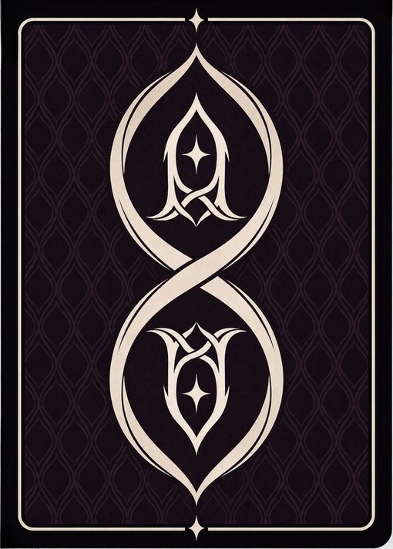
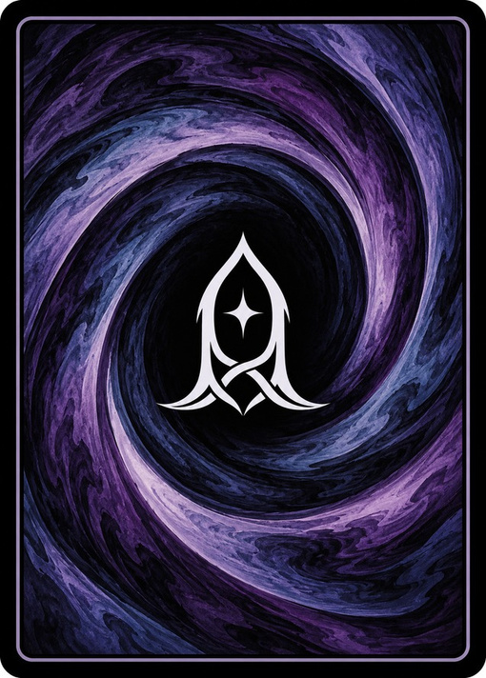
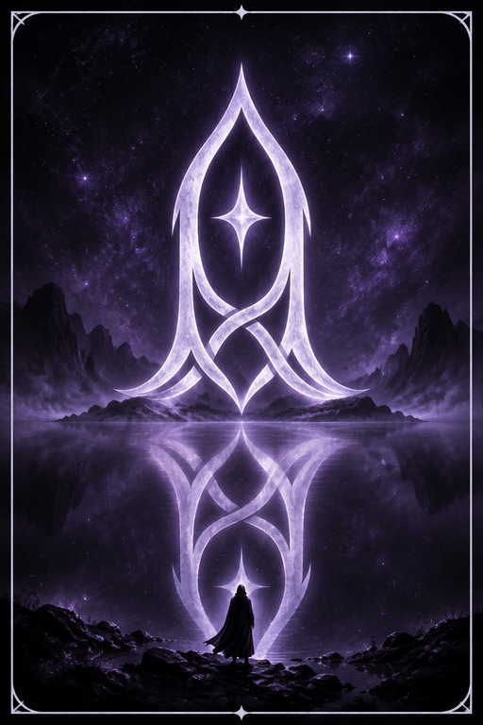
VISUAL IDENTITY RETRO CARTE
PROPOSTA 1
PROPOSTA 2 PROPOSTA 3
Notes:
Cristian, 25 secondi (slide di Digital). Tre proposte per il retro delle carte: la prima con il doppio logo, la seconda con il vortice viola, la terza con il simbolo come un monolite che si specchia su un lago. È una delle scelte che chiediamo a voi alla fine della presentazione.

Slide 10

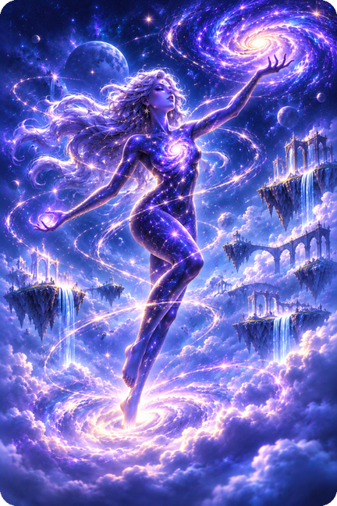
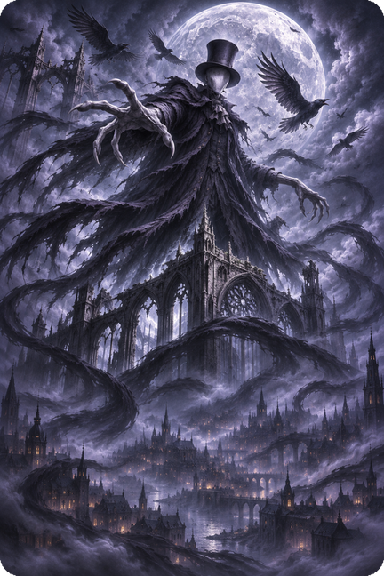
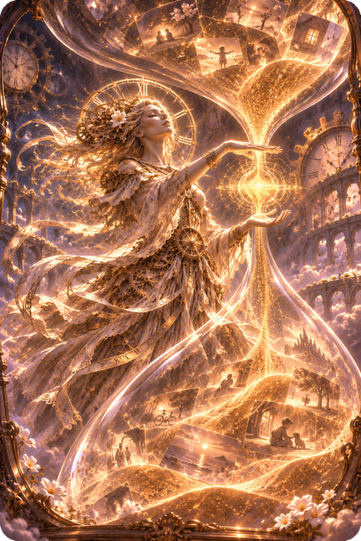



I Lord delle fazioni
Ogni fazione ha un Lord, la sua Leggendaria più iconica: è anche la copertina dei pacchetti.
Dreams
Nightmares
Memories
Il Sogno Lucido
L'Uomo Senza Volto
La Custode del Tempo Fermo
Dreams Lord
Nightmares Lord
Memories Lord
Notes:
Marco, 30 secondi. Ogni fazione ha un Lord, la sua Leggendaria più iconica: Il Sogno Lucido per Dreams, L'Uomo Senza Volto per Nightmares, La Custode del Tempo Fermo per Memories. Sono anche le copertine dei pacchetti: il contenuto è lo stesso, il giocatore sceglie quella che preferisce. Queste sono le versioni full art, copie rare delle Leggendarie.

Slide 11
Le regole in breve
Una sola modalità, la Base, con gli effetti delle carte
20
2
20
+1
60
carte nel mazzo
copie al massimo
punti vita
attacco con il
round al massimo,
(1 per le Leggendarie)
(da verificare)
vantaggio di fazione
poi pareggio
Limiti per rarità: Leggendarie 2 · Epiche 4 · Rare 8 · Comuni libere
23 effetti: Protezione, Castigo, Miasma, Ritorno…
La strategia è nel mazzo: il server simula la partita, il giocatore la rivede round per round.
Notes:
Marco, 35 secondi. Mazzo di 20 carte, al massimo 2 copie e 1 per le Leggendarie. I limiti per rarità sono il vincolo di bilanciamento chiesto dal brief. 20 punti vita, da verificare con le simulazioni. Chi ha il vantaggio di fazione attacca con +1. La partita finisce a punti vita zero, a mazzo esaurito o dopo 60 round, con pareggio. 23 effetti dalla lista di Nicolas. «La strategia sta nella costruzione del mazzo.»

Slide 12
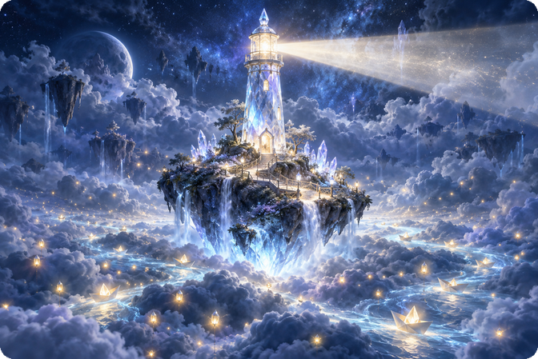
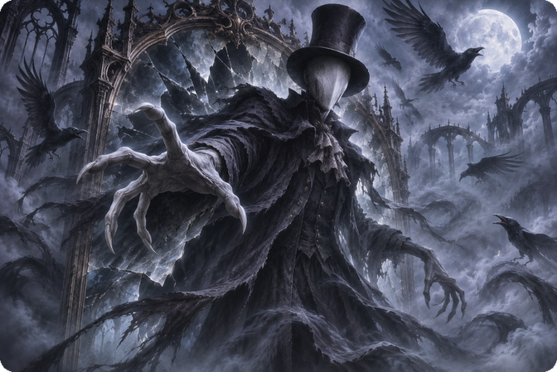
Un round d'esempio
Round 3 della partita di prova del regolamento
contro
Il Faro nella Nebbia
L'Uomo Senza Volto
Giocatore A · Dreams · Epica · 4 / 7
Giocatore B · Nightmares · Leggendaria · 8 / 5
1
Indebolimento 2
2
Nightmares batte Dreams
3
Colpi contemporanei
4
Danno al giocatore
il Faro attacca con 2, non 4
l'Uomo attacca con 8 + 1 = 9
il Faro muore, l'Uomo scende a 3
9 − 7 = 2, A passa da 20 a 18
Notes:
Marco, 25 secondi. Seguire i numeri senza leggerli tutti. Il Faro nella Nebbia del giocatore A incontra L'Uomo Senza Volto del giocatore B. Indebolimento toglie 2 di attacco al Faro; Nightmares è forte contro Dreams, quindi l'Uomo attacca con 9. Le creature si colpiscono insieme: il Faro muore. Il danno al giocatore è l'attacco della vincitrice meno la difesa della sconfitta: 9 meno 7, quindi 2 punti vita.

Slide 13
Funzionalità
Richieste dal brief
In più, proposte da Somnia
Registrazione e accesso
Lista amici: scambi tra amici, in quantità libere
Crediti e pacchetti casuali
Effetti delle carte già nella modalità Base
Collezione e mazzi
Lord di fazione e copertine dei pacchetti a scelta
Scambi
Full art: copia rara da collezionare
Sfide, risultato round per round, storico
Set iniziale e pacchetti di benvenuto
Backoffice
Rank con leghe a tema
Tutte le richieste del brief, più quello che proponiamo noi.
Notes:
Marco, 35 secondi. A sinistra le richieste del brief: le facciamo tutte. A destra quello che aggiungiamo noi: lista amici con scambi in quantità libere, effetti già nella Base, Lord e copertine, full art, set iniziale e pacchetti di benvenuto, e il rank con le leghe a tema.

Slide 14
Architettura e frontend
Frontend
API REST
Spring Boot 4
PostgreSQL 18
HTML, CSS, JavaScript
accesso con token JWT
Java + motore di gioco
transazioni, Flyway
Motore di gioco
Tutto lato server
Simula le partite sul server; con migliaia di partite di prova bilanciamo le carte
Pacchetti, partite e scambi in transazioni: nessuno può barare
Frontend leggero
La carta la monta il frontend
Senza framework, responsive per smartphone, tablet e PC, accessibile e indicizzato
Il backend manda solo i dati: se cambia una statistica, le carte si aggiornano da sole
Password cifrate e token JWT · tutto in Docker · test con JUnit e Testcontainers · codice e board su GitHub
Notes:
Marco, 50 secondi. Il frontend parla con il backend tramite API REST, con l'accesso protetto da token JWT. Il backend è in Spring Boot 4, con il motore di gioco come modulo Java separato, e salva tutto in PostgreSQL. Il motore simula le partite sul server: con migliaia di partite di prova bilanciamo le carte. Tutto quello che conta succede sul server, e scambi e acquisti sono transazioni. Il frontend è in HTML, CSS e JavaScript senza framework, pensato prima per smartphone. «Il backend manda solo i dati: la carta la monta il frontend, quindi se cambiamo una statistica tutte le carte si aggiornano da sole.»

Slide 15
WEB DEVELOPMENT
Mappa del sito
Pubblica
Accesso
Area del Dreamweaver
Backoffice
Home
Registrazione
Benvenuto
Carte
Il gioco e la lore
Accesso
Dashboard e profilo
Pacchetti
Regolamento
Password dimenticata
Crediti e negozio
Configurazione
Chi siamo
Collezione
Messaggi
Contatti
Mazzi ed editor
FAQ e glossario
Amici e scambi
Privacy e termini
Sfide e storico
Circa 30 pagine; nel menu l'area del Dreamweaver si apre dopo l'accesso.
Notes:
Bozza di riserva per Web Development. Marco, 15 secondi. Quattro aree: pagine pubbliche, accesso, area del Dreamweaver dopo l'accesso, backoffice per l'admin. Circa 30 pagine in tutto.

Slide 16
WEB DEVELOPMENT · WIREFRAME SMARTPHONE
Collezione
DREAMSCAPE
120 crediti
Cerca una carta
1
Fazione
Rarità
ATT/DIF
Full art
1
Ricerca e filtri
3
filtri a scorrimento orizzontale, sotto la ricerca
x2
2
Miniature leggere
due per riga, con il bordo della fazione
ATT
DIF
ATT
DIF
x2
3
Copie possedute
indicate sulla carta (x2)
2
4
Menu in basso
ATT
DIF
ATT
DIF
le sezioni principali a portata di pollice
4
Negozio
Collezione
Mazzi
Amici
Sfide
Notes:
Bozza di riserva per Web Development. Marco, 20 secondi. Il pubblico gioca soprattutto da smartphone, quindi i wireframe partono dal telefono. La collezione: ricerca in alto e filtri a scorrimento, miniature leggere due per riga con il bordo della fazione e le copie possedute, menu delle sezioni in basso a portata di pollice. Su tablet e PC la stessa pagina si allarga a più colonne.

Slide 17
WEB DEVELOPMENT · WIREFRAME SMARTPHONE
Negozio e apertura dei pacchetti
DREAMSCAPE
DREAMSCAPE
Apertura
Pacchetto base · 5 carte
Le tue carte
Scegli la copertina
Comune
Rara
Epica
Dreams
Lord
Nightmares
Lord
Memories
Lord
?
?
3 Comuni · 1 Rara · 1 Epica (10% Leggendaria)
Apri · 100 crediti
Rivela la prossima
L'id dell'apertura è nell'indirizzo: ricaricando la pagina non si compra un altro pacchetto.
Negozio
Collezione
Mazzi
Notes:
Bozza di riserva per Web Development. Marco, 20 secondi. Sempre da smartphone: nel negozio il giocatore sceglie la copertina con il Lord e apre il pacchetto con un tocco; nella pagina dell'apertura rivela le carte una alla volta. L'id dell'apertura è nell'indirizzo: ricaricando la pagina non si compra un altro pacchetto.

Slide 18
Come lavoriamo
Metodo agile con board Kanban su GitHub Projects e sprint di una settimana
Sprint 1–2
Sprint 3
Sprint 4
Sprint 5
Sprint 6
Sprint 7
Sprint 8
19/10 – 01/11
02 – 08/11
09 – 15/11
16 – 22/11
23 – 29/11
30/11 – 05/12
06 – 10/12
Fondamenta
Basi
Catalogo
Effetti
Scambi
Rifinitura
Consegna
Concept, regole, carte, database, sitemap
Progetti, accesso, motore
Pacchetti, collezione, mazzi
Effetti, test, editor · SAL 23/11
Amici, scambi, sfide e rank con le leghe
Backoffice, Swagger, deploy
Prove, demo, consegna il 10/12
73 issue sulla board · SWD 25 · WMD 23 · DGS 14 · Comuni 11 · ognuna con responsabile, priorità e sprint
Una issue per attività, un branch e una pull request rivista per ognuna.
Notes:
Cristian, 60 secondi. Lavoriamo con metodo agile: una board Kanban su GitHub Projects dove ogni attività passa da Backlog a Done. Ogni attività è una issue con team, tipo, priorità, sprint e responsabile; ogni issue ha il suo branch e una pull request rivista da un'altra persona. Oggi sulla board ci sono 73 issue: 25 di Software, 23 di Web, 14 di Digital e 11 comuni. Gli sprint durano una settimana: nei primi due abbiamo costruito le fondamenta; poi basi e accesso, catalogo, pacchetti e mazzi, gli effetti fino al SAL del 23 novembre. Nello sprint 6 amici, scambi, sfide e il rank con le leghe; nel 7 backoffice e rifinitura; l'8 porta alla consegna del 10 dicembre.

Slide 19

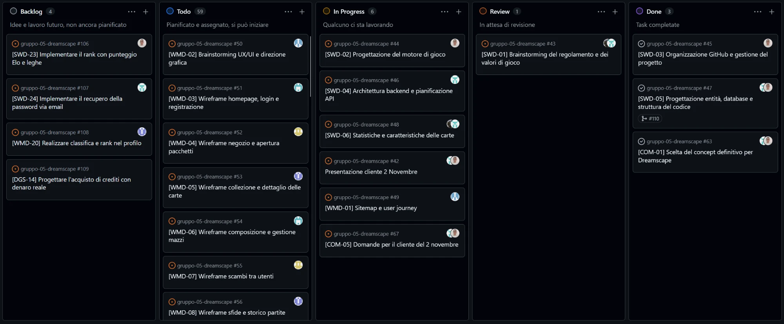
Notes:
Cristian, 30 secondi. Questa è la nostra board vera su GitHub Projects: le colonne Backlog, Todo, In Progress, Review e Done. Ogni scheda è una issue con team, responsabile, priorità e sprint. Il cliente può seguire l'avanzamento in ogni momento.

Slide 20
Cosa vi chiediamo oggi
1
2
3
4
Quale proposta di retro delle carte preferite?
Partite più tattiche (20 punti vita) o più rapide (10)?
Quante carte deve avere il catalogo alla consegna?
Come preferite che il giocatore guadagni i crediti?
Grazie. Ora le vostre domande.
Notes:
Marco, 45 secondi. «Le vostre risposte ci servono per partire con lo sviluppo.» Leggere le quattro domande e lasciare che il cliente risponda durante il tempo delle domande; il note-taker segna le risposte. Le nostre proposte, se il cliente chiede: 1) una delle tre proposte di Digital; 2) oggi 20 punti vita, da confermare con le simulazioni; 3) circa 30 carte alla consegna (oggi 12 di prova); 4) ricompensa giornaliera più un premio per le vittorie. «Grazie: ora siamo a disposizione per le vostre domande.»

